Slide 1
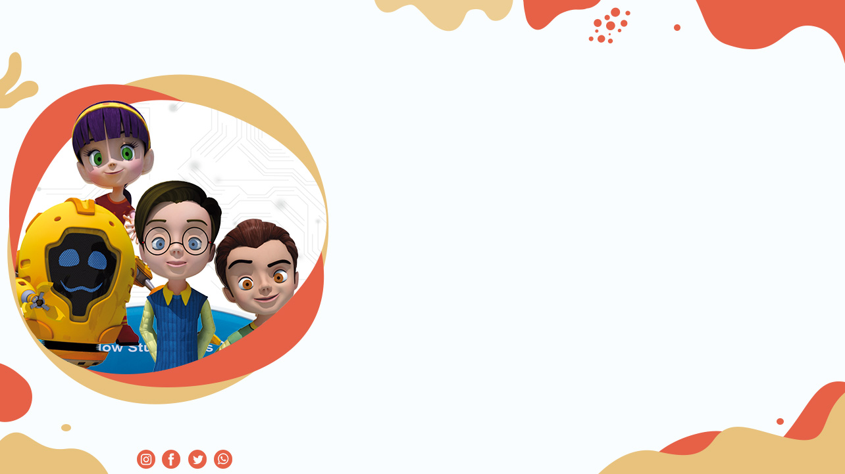
ملاحظة : جميع الصور والشخصيات والأعمال المعروضة في هذه الدراسة هي من إنتاج فريق عمل / خطوة إبداع
خاص بمسابقة برمجان اللغة العربية
فكرة منصة ( كوكب العربية )
مسار الألعاب اللغوية للأطفال
مقــدمة من فـريق عمل /خطوة إبداع
الـمتخصص بالإنتاج الفني والتقني للأطفال
بإشراف وإدارة : د. عبد الحميد الجهني
أستاذ مساعد في اللغة العربية – المدينة المنورة

Slide 2

التعريف بفكرة منصة ( كوكب العربية )
المنصة هي تطبيق رسومي برمجي يعمل بأنظمة أجهزة الجوال ( أندرويد – آيفون ) والحاسب وشبكة الإنترنت , يستهدف شريحة الأطفال من عمر 4 إلى 7 سنوات, ويهدف لتعليمهم اللغة العربية باستخدام أسلوب الألعاب التفاعلية وأسلوب التعليم باللعب والتسلية, والرسوم المتحركة ثلاثية الأبعاد.
المنصة في جميع محتوياتها من ألعاب وتطبيقات تفاعلية, ستركز على تعليم حروف اللغة العربية للأطفال ( نطقاً وكتابة ) ومبادئ القراءة وتركيب الجمل, مع تعزيز مهارات النطق الصحيح للحروف والكلمات وتحسين الكتابة.

Slide 3
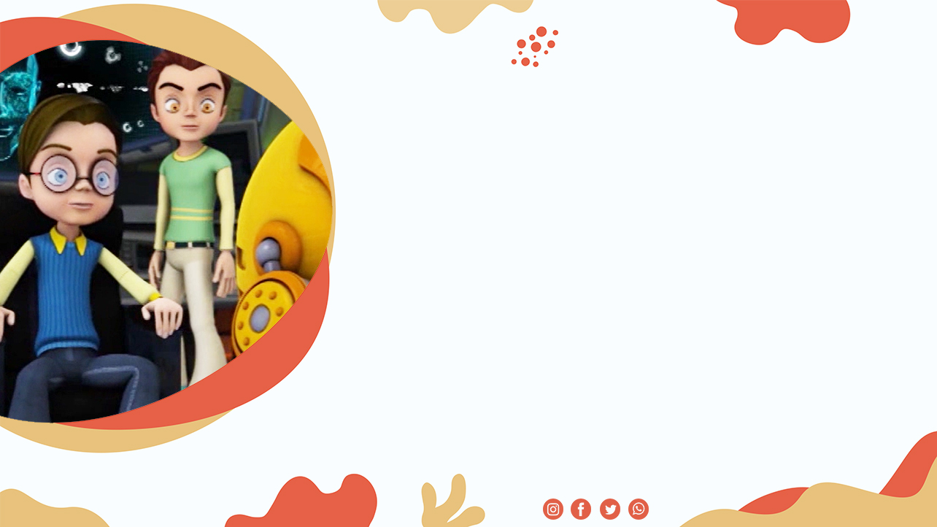
فـريق /خطوة إبداع
مدير الفريق : د. عبد الحميد الجهني أستاذ مساعد في اللغة العربية - الجامعة الإسلامية – المدينة المنورة
الـمشرف التقني : وسيم عبد الغني مبرمج محترف في مجال تطبيقات وألعاب الأطفال
الـمشرف الفني : بدر الجهني مصمم جرافيك ومشرف إبداعي
الشريك المنفذ: شركة TOONMEMO
تضم فريق عمل متكامل من المصممين والمبرمجين المحترفين
من أعمال فريق / خطوة إبداع
https://youtu.be/V3Lo_C3CbGM
في مجال الــرسوم الـمتحركة
في مجال برمجة ألعاب الفيديو
https://youtu.be/bQYwbMB30zY

Slide 4

أهداف منصة ( كوكب العربية )
1 – تعليم اللغة العربية للأطفال, باستخدام ألعاب تفاعلية معززة
بتقنيات الذكاء الاصطناعي.
2 – تعليم وتصحيح نطق الحروف والكلمات باستخدام الألعاب
التفاعلية.
3 – تعليم وتصحيح رسم وكتابة الحروف والكلمات باستخدام الألعاب
التفاعلية.
4 – تعليم مبادئ القراءة الأولية وتركيب الجمل باستخدام الألعاب
التفاعلية.

Slide 5
محتويات منصة / كوكب العربية
تتضمن منصة / كوكب العربية , عشرة ألعاب لغوية ( ثنائية وثلاثية الأبعاد ) وخمسة برامج تعليمية تفاعلية , وجميع أفكار هذه الألعاب والبرامج جاهزة لدى فريق / خطوة إبداع / ومستعدون لتنفيذها باحترافية وجودة عالية بمشيئة الله.
بعض أفكار الألعاب اللغوية داخل المنصة
لعبة متاهة الحروف:
وهي لعبة تتكون من 28 مرحلة بعدد حروف اللغة العربية, وتكون مهمة الطفل هي إنقاذ الحرف المستهدف من المتاهة وإيصاله إلى بوابة النهاية
لعبة قرية الحروف:
حيث ستكون مهمة الطفل هي بناء قرية للحروف وفق مخطط مختلف لكل مرحلة , حيث تعزز اللعبة حفظ الحروف لدى الطفل وطريقة نطقها الصحيح
لعبة ألفبائي:
حيث تتضمن شخصية كرتونية اسمها / ألفبائي / لديه مهمة مختلفة في كل مرحلة من مراحل اللعبة التي يتعلم من خلالها الطفل تركيب الجمل
لعبة مجرة الحروف : حيث يقود الطفل مركبة فضائية في مهمة لجمع حروف كلمة معينة في أحد الكواكب , وهذه اللعبة مكون من عشرة مراحل
تم ارفاق صورة لمرحلة منجزة من اللعبة في الصفحة رقم 6

Slide 6
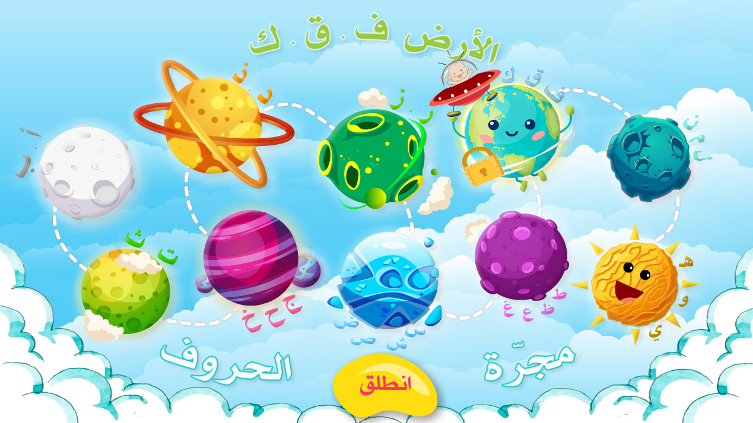
صورة لواجهة المراحل
في لعبة مجرة الحروف

Slide 7
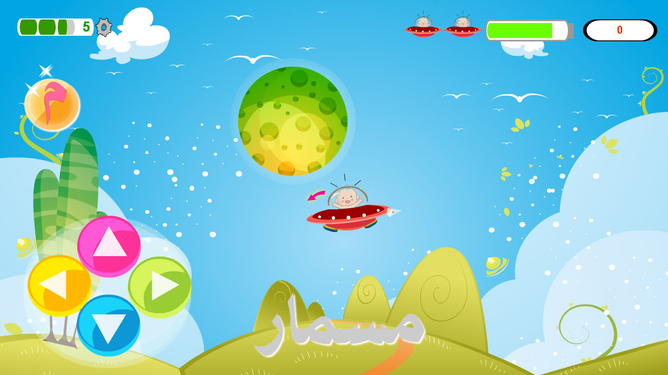
صورة لمرحلة داخل لعبة مجرّة الحروف حيث يتعين على الطفل جمع حروف كلمة مسمار

Slide 8
محتويات منصة / كوكب العربية
بعض التطبيقات التعليمية داخل المنصة
من سيربح الحروف:
وهو تطبيق مسابقات / سؤال وجواب / يتضمن أسئلة صوتية تتعلق بالحروف وأشكالها ونطقها, وتقدمه شخصية كرتونية بأسلوب تفاعلي
تركيب الحروف:
وهو تطبيق تركيب الصور / البازل / حيث يعزز شكل الحرف لدى الطفل من خلال تركيب صورة معينة تتضمن الحرف وبعض كلماته
الخطاط الصغير :
وهو تطبيق رسومي لتعليم الخط للأطفال وطريقة الكتابة الصحيحة, مع إمكانية التصحيح باستخدام تقنيات الذكاء الاصطناعي
مدار الحروف : وهو تطبيق لتعليم حروف اللغة العربية وتعليم طريقة نطقها الصحيح مع إمكانية التصحيح باستخدام تقنيات الذكاء الاصطناعي
تم ارفاق صورة لجزء منجز من التطبيق في الصفحة رقم 9

Slide 9
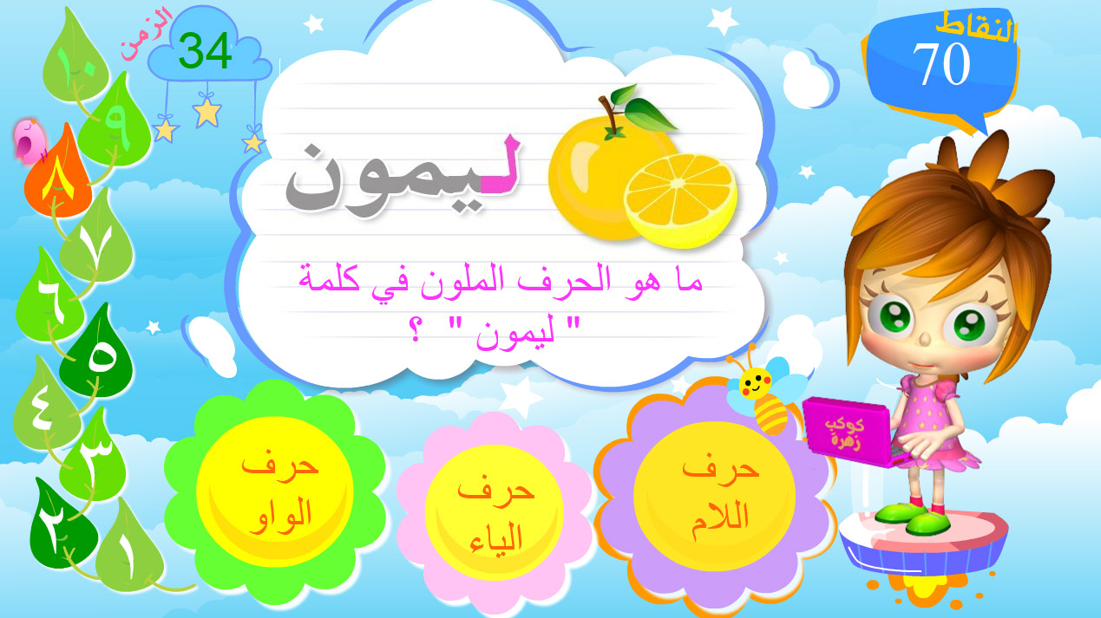
صورة لتطبيق / من سيربح الحروف / داخل منصة كوكب العربية وتقدمه شخصية كرتونية بأسلوب تفاعلي مع قراءة صوتية للأسئلة والأجوبة

Slide 10
المشكلة المستهدفة داخل المنصة وآثارها
مشكلة النطق الصحيح للحروف والكلمات:
حيث يعاني الأطفال منها بشكل كبير, مما يؤثر على طريقة حفظه وقراءته للكلمات وبالتالي التأثير السلبي المباشر على تحصيله الدراسي.
مشكلة الكتابة الصحيحة للحروف والكلمات:
وهذه مشكلة أخرى تابعة لسابقتها حيث يؤثر النطق الخاطئ للكلمات والحروف على الكتابة , مع ما في اللغة العربية من حروف تنطق ولا تكتب وحروف تكتب ولا تنطق في مواضع الفصل والوصل.

Slide 11

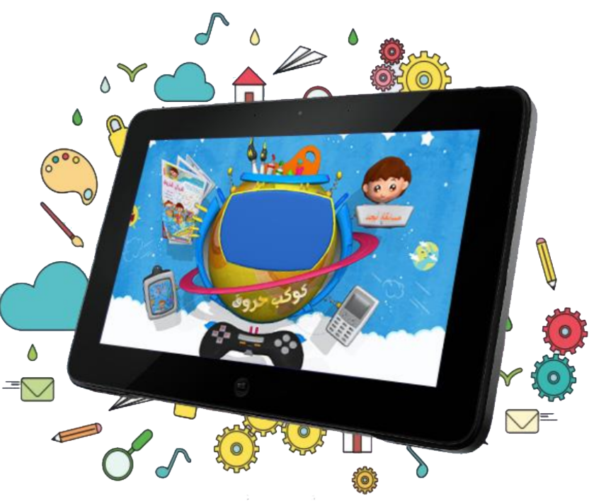
الحلول المقترحة لحل المشكلات التي يستهدف التطبيق معالجتها
تتضمن منصة كوكب العربية ألعاب تفاعلية للأطفال لتعزيز تعلم النطق الصحيح لحروف وكلمات اللغة العربية.
بالإضافة إلى تطبيقات تعليمية أخرى لكتابة ورسم حروف اللغة العربية مع إمكانية التصحيح باستخدام برمجيات الذكاء الاصطناعي.

Slide 12
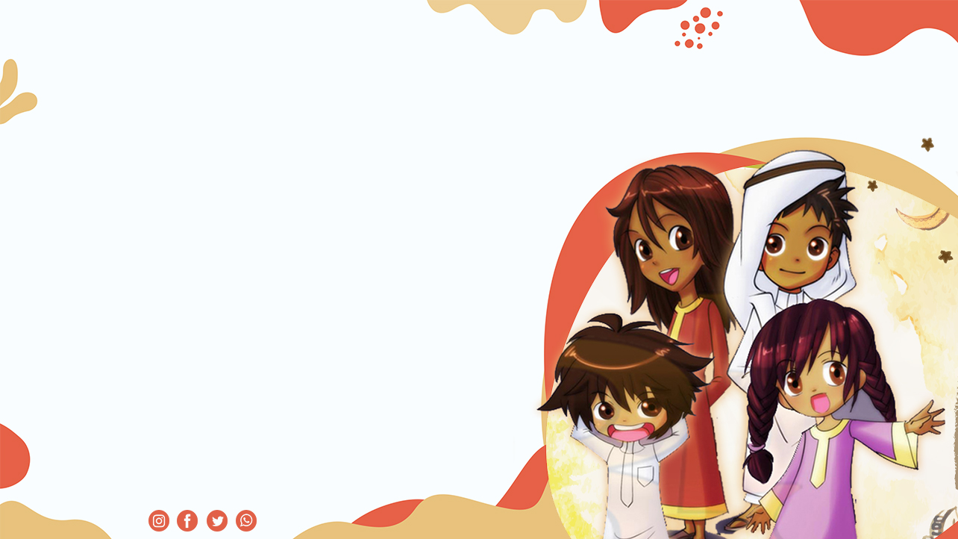
البيانات المستخدمة داخل المنصة
جميع البيانات المستخدمة في منصة كوكب العربية هي
من إنتاج فريق / خطوة إبداع / ولا نستخدم أية بيانات خارجية.

Slide 13
ختــامــــاً ...
نشكر إدارة مسابقة برمجان العربية
ومجمع الملك سلمان العالـمي للغة العربية
للتواصل : د. عبد الحميد الجهني
جــوال : 0543310404

